Slide 1
Строение половых клеток

Slide 4
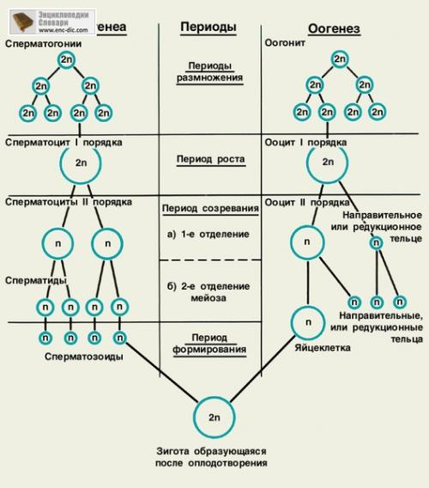
схема сперматогенеза и оогенеза у млекопитающих

